Slide 1
GRAPH ATTENTION NETWORKS
担当：王志鵬

Slide 2
・1.GNN
・2.attention mechanism
・3.GAT
3.1 attention layer
3.2 公式
3.3 GATのメリットと展開
・4.実装と結果

Slide 3
1.GNNの復習
グラフの空間領域(Spatial method)：
空間的不変性を持つ（入力が歪んでも出力は変わらない)
グラフの周波数領域(Spectral methon)：
フーリエ変換
ラプラシアン

Slide 4
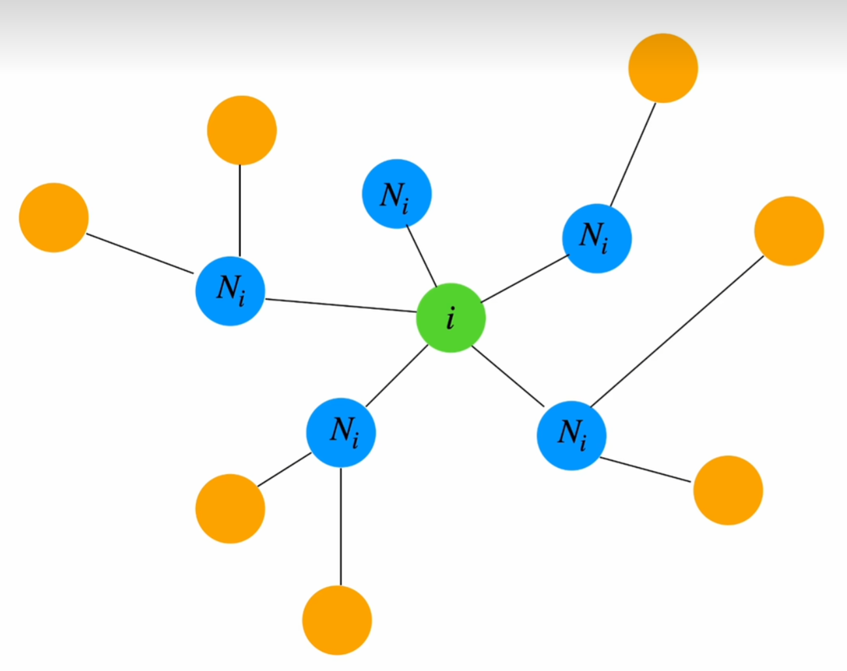
1.1 Spatial method GNN（Aggregate-Update-Loop）
（１）集約（aggregate）
（２）更新（update）
（３）循環（loop）
GNN（グラフニューラルネットワーク）の重要な操作の1つは、情報の伝達方法であり、通常はノード間のメッセージパッシングmessage passing

Slide 5
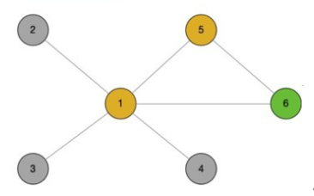
aggregate:
ｗの計算し方はモデルによって、違う：
1)sum
2)mean
3)attention
4)convolution

Slide 6
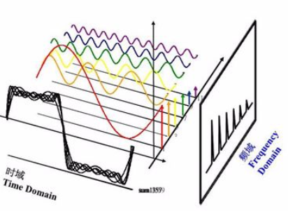
Spectral methon
フーリエ変換
ｆ（ｘ）→sin,cos
ラプラシアン
L

Slide 7
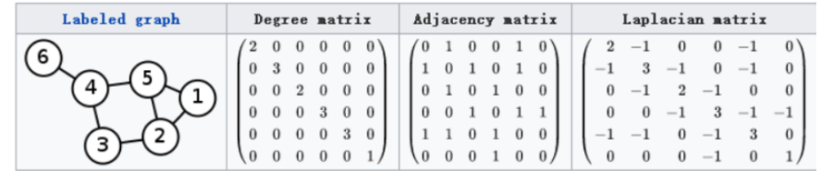
Spectral methon GCN：
L=D-A（次数行列D 隣接行列A)

Slide 8

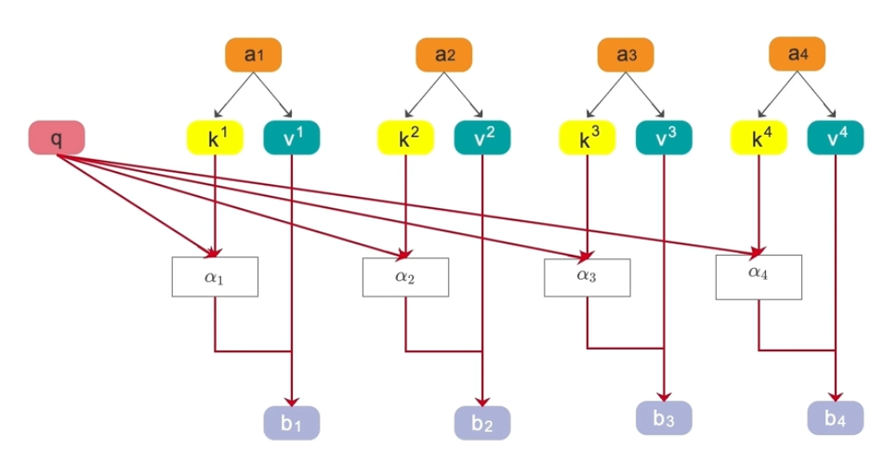
2 attention mechanism
attention mechanism と QKV（Query Key Value）
Q:quary
K：key
↕ 対応
V：value

Slide 9
3. GAT
GATとGCNの違いは、GATではedgeが学習できる

Slide 10



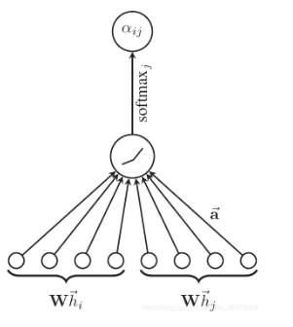

3.1 Graph Attention layer
Query :中心ノードの特徴ベクトル
Source ：隣接ノードの特徴ベクトル
Attention value：中心ノードがaggregateしてから、
新しい特徴ベクトル

Slide 11

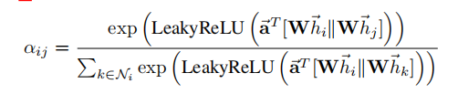
3.2 式

Slide 12
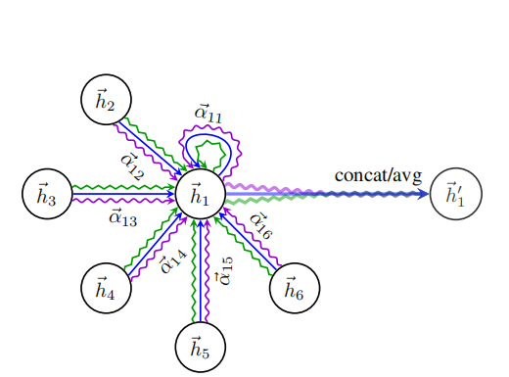
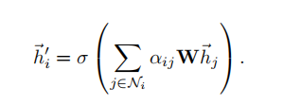


multi-head graph attention
（1）concat
（2）mean

Slide 13
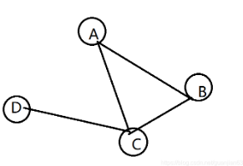
3.3 GATの特徴
1）C→A と B→Aの影響は違う
２）A→B B→Aの影響は違う

Slide 14
graph attentionの思考

Slide 15
4. 実装と結果
cora データーセット:
機械学習分野の論文がノードとして含まれており（約2700ノード）、それらの論文間の引用関係がエッジとして表されています（約5400エッジ）。これらのエッジは無向で、論文間の引用関係を示しています。
特徴量：論文中の単語の出現状況（約1433）
クラス：７つの種類 （Case-Based、Genetic Algorithms、Neural Networks、Probabilistic Method、Reinforcement Learning、Rule Learning、Theory）

